Slide 1
AGV 小车调试汇总

Slide 2
PPT修改记录
1、2019年02月17日
初始创建，介绍主体控制框架和控制细节。
通信协议的详细介绍。
调试过程遇到的问题以及注意事项。

Slide 3
目录
1、主要控制框架
2、通信框架
3、控制策略
4、系统开发与移植

Slide 4
简略介绍
控制简略：
1) 方向控制：
虽有前后两个转向电机，只能控制前转向电机，给定电机转向参数（signed short）
2) 速度控制：
驱动四个驱动电机进行行走，对驱动电机为扭矩驱动（signed short）。
3) PID控制：
方向PID：位置式PD控制
速度PID：增量式PI控制
4) 转向控制：
Ackerman 转向几何
5) 主从机局域网控制

Slide 5

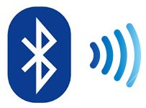
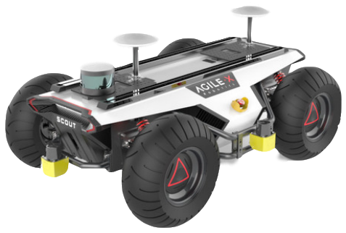

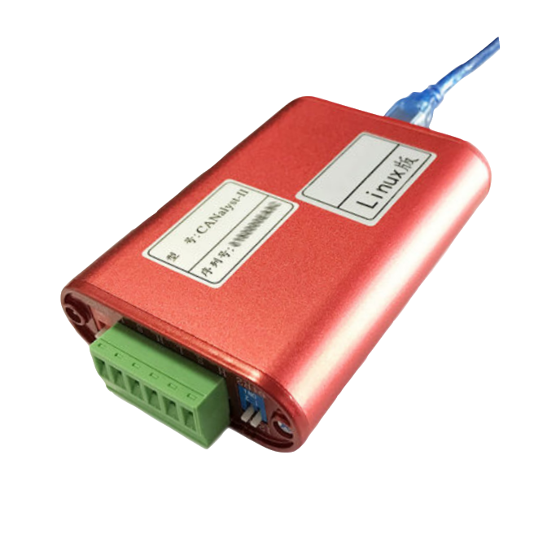
主要控制框架
1、方式一：单主机控制
蓝牙
CAN总线
PC作为控制器，接收蓝牙的方向和速度控制指令，通过CAN 卡将计算后的命令发送到设备上。
缺点：
1.蓝牙信号在距离比较远时会出现卡顿或者断链。
2.调试过程中无法观察车辆的信号。

Slide 6

主要控制框架
车载PC作为控制的服务端，客户端电脑通过局域网建立TCP链接，发送或接收JSON控制命令。可实现较远距离的控制。
缺点：受wifi信号距离范围比较大。
Client
1、方式二：主从机控制
Server
WebSocket+json
CAN总线

Slide 7
AGV-技术参数
重量及载重量: 重量 50KG， 最大载重 20KG
最大加速度: 0.9g（空载）
功率: 峰值功率 3KW
最高时速: 85Km/h
转向类型: 四轮转向
驱动形式: 独立四驱，其他驱动形式可定制
控制方式: 开放底层控制以及传感器权限
总线类型: CAN 总线

Slide 8
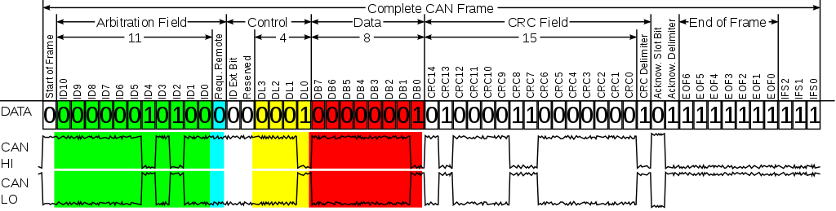
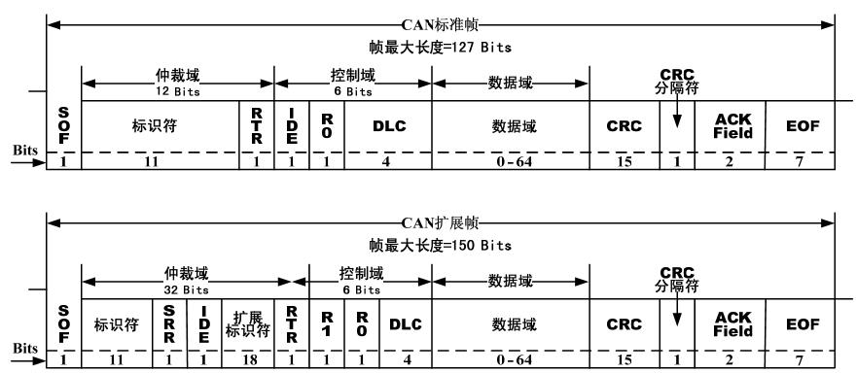
通信框架-CAN通信
1、CAN通信协议
CAN是一种功能丰富的车用总线标准。
Notes:
CAN 2.0标准，标准帧-扩展帧 数据帧-远程帧

Slide 9
通信框架-AGV CAN协议解释
1、CAN通信协议（主要使用的协议）
1、接收数据包1
2、接收数据包2
字节 | 0 | 1 | 2 | 3 | 4 | 5 | 6 | 7
内容 | Cmd_ID | Pre_stu | Torque_Fbk |  | ERR_code |  | Roll_Check
描述 | 指令码 用于二次确认驱动器编号 | 当前预驱状态 | 输出扭矩反馈 |  | 故障码 （当前未使用） |  | 循环滚动校验码 使用中无实际意义
字节 | 0 | 1 | 2 | 3 | 4 | 5 | 6 | 7
内容 | Cmd_ID | Motor_Spd |  | Motor_Angle |  | Directon | Roll_Check
描述 | 指令码 用于二次确认驱动器编号 | 电机转速反馈 |  | 电机机械角度反馈 （数据无实际意义） |  | 当前电机方向反馈 | 循环滚动校验码 使用中无实际意义

Slide 10
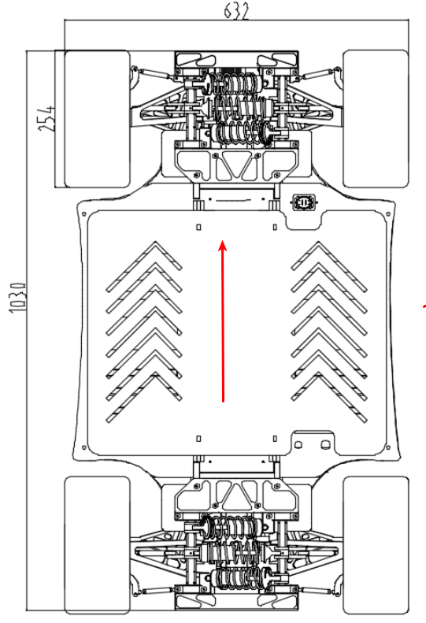
通信框架-AGV CAN协议解释
1、驱动电机方向问题
前进方向左右侧电机速度输出方向相反。
扭矩输出方向正确。
Roll_Check实际中为无效内容。
驱动电机机械角数据为无效内容。

Slide 11
通信框架-AGV CAN协议解释
1、CAN通信协议（主要使用的协议）
1、发送数据包1
2、发送数据包2
字节 | 0 | 1 | 2 | 3 | 4 | 5 | 6 | 7
内容 | CANMode | CANDirect1 |  | CANDirect2 |  | CANTorque1 |  | CRC
描述 | 操作模式 | 转向电机转动方向（前向） (控制范围需要自行标定) |  | 转向电机转动方向 后面（无实际意义） |  | 输出扭矩（左前） |  | （无实际意义）
字节 | 0 | 1 | 2 | 3 | 4 | 5 | 6 | 7
内容 | CANTorque2 |  | CANTorque3 |  | CANTorque4 |  | CRC
描述 | 输出扭矩（右前） |  | 输出扭矩（左后） |  | 输出扭矩（右后） |  | （无实际意义）

Slide 12
通信框架-AGV CAN协议解释
2、控制方式
转向控制：
需要标定发送转向数据的有效范围 -840 ~ +900
扭矩输出控制
控制注意限制扭矩上限，防止出现失控。
注意转向电机的左右侧电机速度输出值正负问题。

Slide 13
通信框架-AGV CAN协议解释
3、PC与AGV之间CAN 通信
大小端数据问题
AGV发送过来的数据为格式为大端数据，PC机内部为小端形式。PC接收和发送数据时注意数据格式转换。
PC端数据使用匿名联合体，内存数据中，大于1个字节的数据类型的起始地址只能是偶数字节地址。
比如short，int 类型首内存地址必须为偶数。

Slide 14

通信框架-手柄消息
蓝牙手柄
使用摇杆的坐标是1和2，1用于控制方向，
2用于控制速度。
摇杆的数值输出-32768～32767，
实际使用需要进行归一化，比如转换
到转向角度数值。
1
2

Slide 15
通信框架-主从机通信
WebSocket
WebSocket是一种基于TCP长连接的全双工通信的协议。客户端和服务器只需要完成一次握手，两者之间就直接可以创建持久性的连接，并进行双向数据传输。
Json是一种由道格拉斯·克罗克福特构想和设计、轻量级的数据交换语言，该语言以易于让人阅读的文字为基础，用来传输由属性值或者序列性的值组成的数据对象。
例如方向速度控制消息
{“typ”:1,msg:{“dir”:0,”spd”:200}}

Slide 16
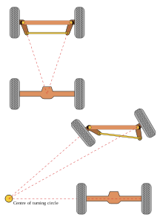
控制策略-转向模型
在车辆沿着弯道转弯时，利用四连杆
的相等曲柄，可以使内侧轮的转向角
比外侧轮大大约2~4度，使四个轮子
路径的圆心大致上交会于后轴的延长
线上瞬时转向中心，从而让车辆可以
顺畅的转弯。

Slide 17
控制策略-系统开发与移植
主要移植方向到ROS系统中，成为ROS的一个节点。

